Slide 1
DEPARTAMENTO DE CIENCIAS ECONÓMICAS ADMINISTRATIVAS Y DE COMERCIO
CARRERA DE INGENIERÍA EN ADMINISTRACIÓN TURÍSTICA Y HOTELERA
ANÁLISIS DE LOS RITUALES ANCESTRALES COMO APORTE AL FORTALECIMIENTO DEL DESARROLLO TURÍSTICO EN LA COMUNIDAD DE PEGUCHE
AUTORES: FLORES MALDONADO, JESSICA FERNANDA
MINDA MONTOYA, CARLA FERNANDA
DIRECTORA: ING. REA DÁVALOS, MARTHA
SANGOLQUÍ
2018

Slide 2
Los avances tecnológicos, migración y aculturación se ven involucrados en la pérdida de la identidad cultural
Revitalización de las tradiciones y costumbres, enfocándose en el Objetivo 2 del Plan del Buen Vivir
Las nuevas generaciones como promotores de su cultura y tradiciones de la comunidad de Peguche
RITUALES ANCESTRALES

Slide 3
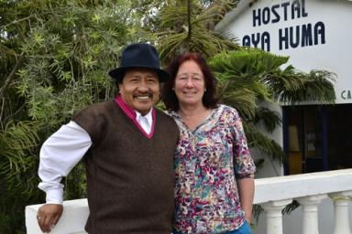
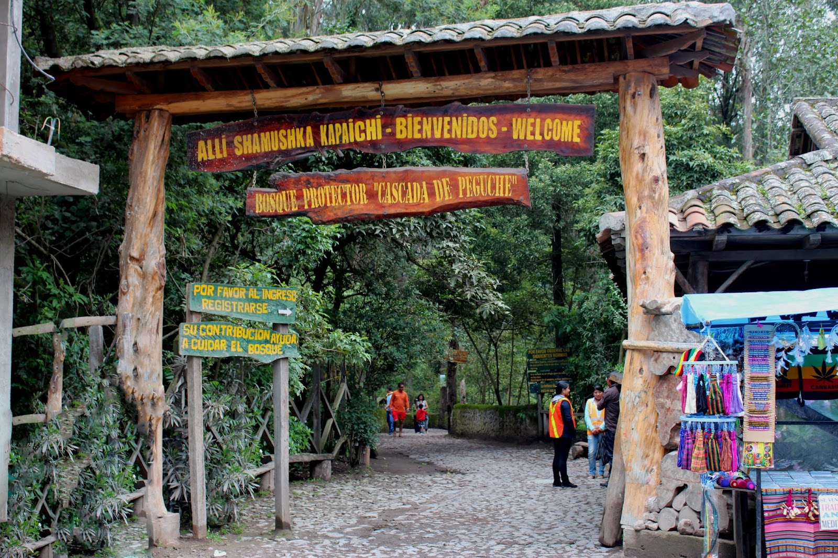
OBJETIVOS
Determinar
Establecer
Identificar
Analizar los rituales ancestrales, sus elementos y su valor histórico para el fortalecimiento del desarrollo turístico de la comunidad de Peguche.

Slide 4
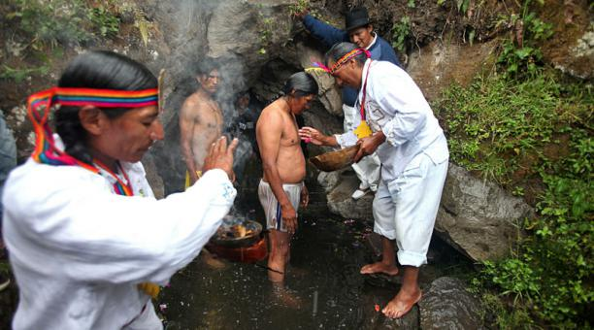
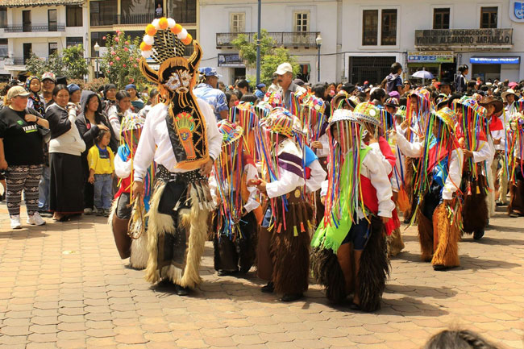
Teoría cultural y cultura popular
TEORÍA DE SOPORTE
Rituales formen parte de un aspecto de organización social y cultural de intereses que sean de beneficio para una localidad.
La teoría de la cultura popular está formada por tres etapas culturales:
BELTRAN
Aprovechar el conocimiento de los ante pasados para mantener vivas las tradiciones.
LEWIS STRAUSS
Identifica un país, región y una localidad

Slide 5
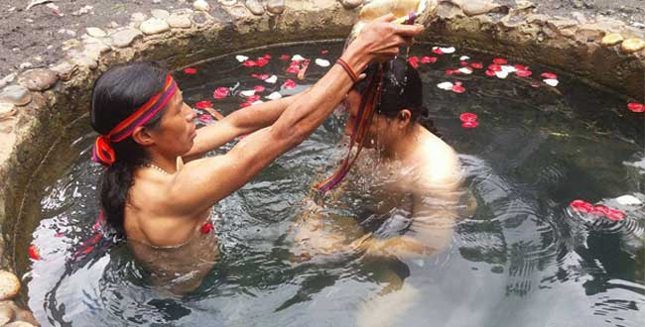
MARCO METODOLÓGICO
METODOLOGÍA
ENFOQUE DE INVESTIGACION: MIXTO
-Cualitativo
Cuantitativo
TIPOLOGÍA DE INVESTIGACIÓN
-Aplicada
-Por las fuentes de información De campo
-Por las unidades de análisis Insitu
-.Por el control de las variables No experimental
INSTRUMENTOS DE RECOLECCIÓN DE INFORMACIÓN
-Encuestas
-Entrevista
Junio y Julio del 2018
MUESTRA
Calculo de la muestra pobladores
Dato del censo: 4883
n = 356 pobladores
Calculo de la muestra de turistas
Numero de muestra el registro de turistas al Hostal Aya Huma
n = 215 turistas

Slide 6
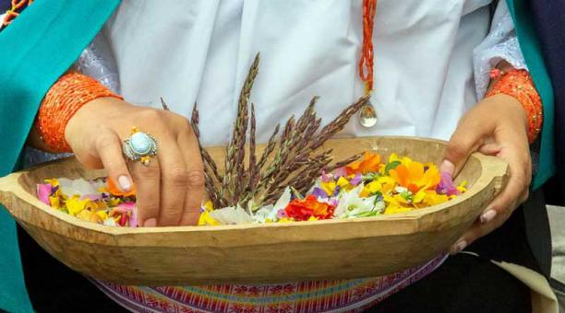
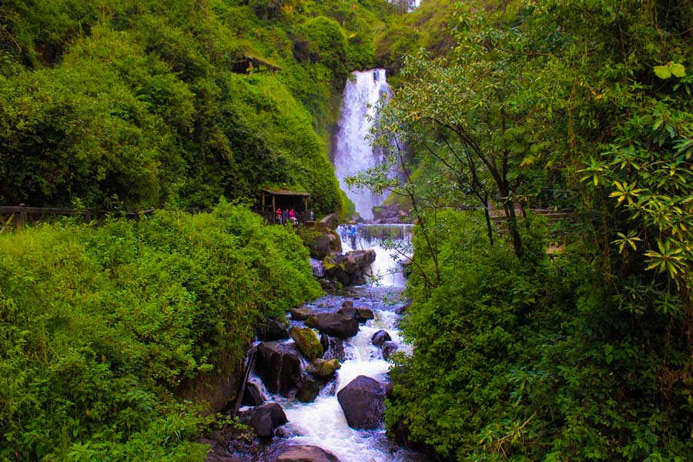
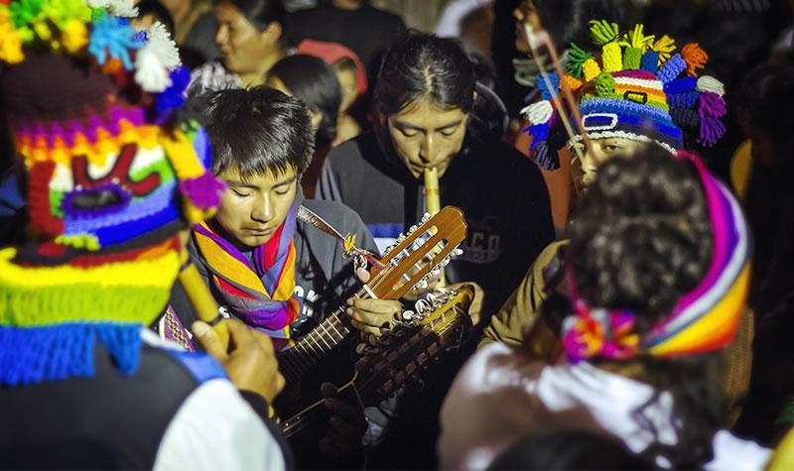
PEGUCHE

Slide 7
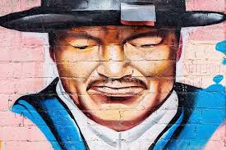
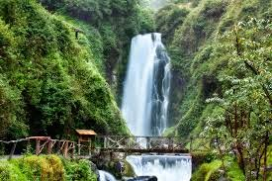
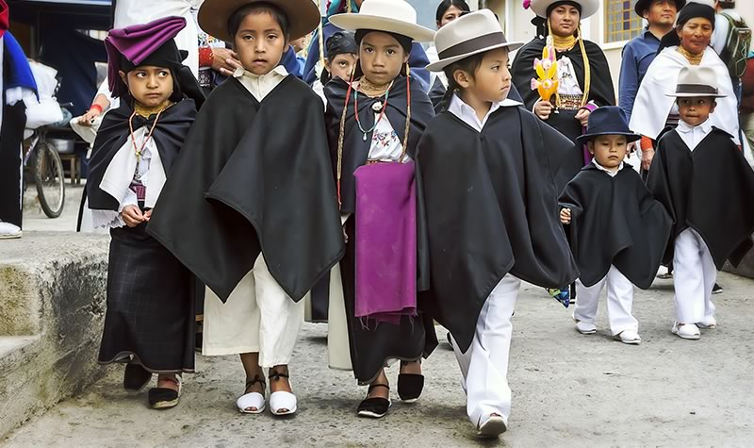
ANTECEDENTES
Cantón Otavalo Parroquia Miguel Egas Cabezas
Conocida como el pueblo del Salto de Agua
Peguche fue reconocido como parroquia rural en 1948
Tienen una población de 4883 habitantes (censo 2010)
ACCESIBILIDAD Los Lagos y Otavalo Buses ImbaburaPac

Slide 8
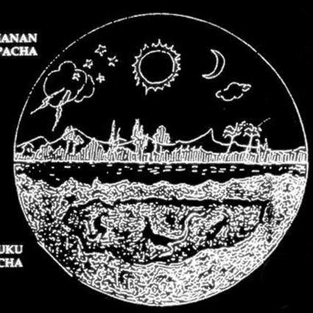
La fuerza de la naturaleza siempre será superior a la del hombre
Surgen los chamanes, quienes interpretan los mensajes de la naturaleza y el cosmos
Son la guía de su pueblo
La cosmovisión andina esta regida por 4 principios fundamentales
Relacionalidad Reciprocidad Complementariedad Correspondencia
Comprende 3 mundos Hanan Pacha Kay Pacha Uku Pacha
HANAN PACHA
HANAN PACHA
UKU PACHA
COSMOVISIÓN ANDINA

Slide 9
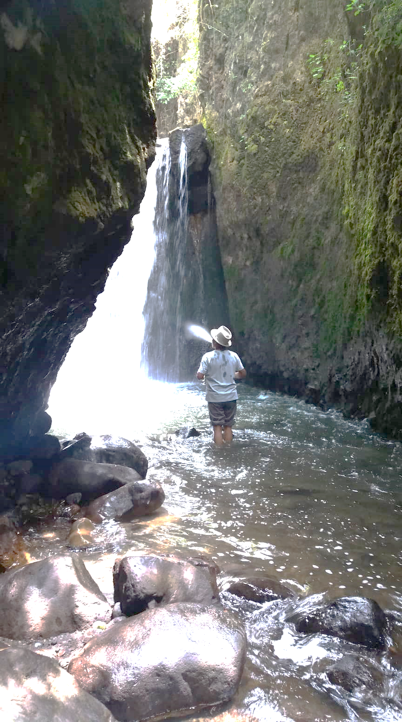
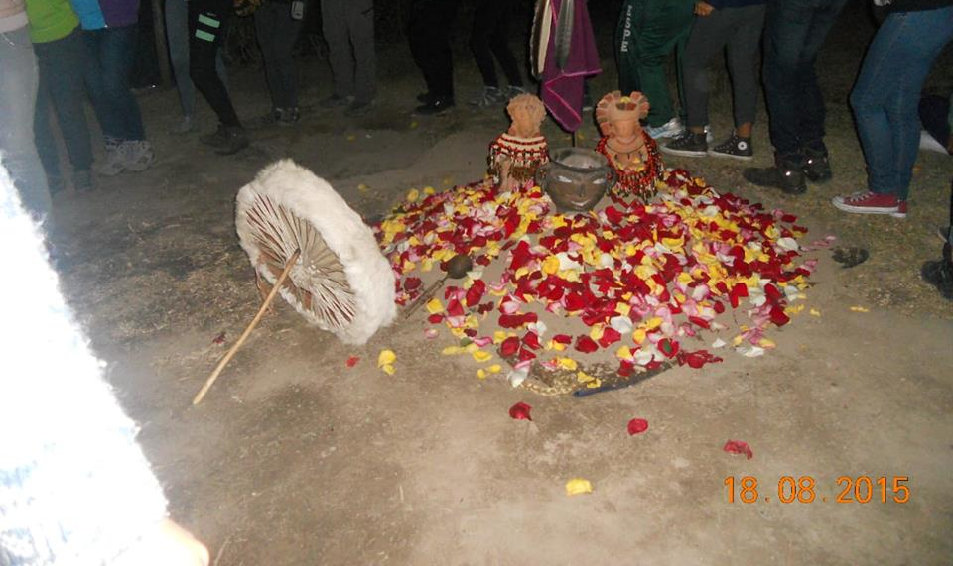
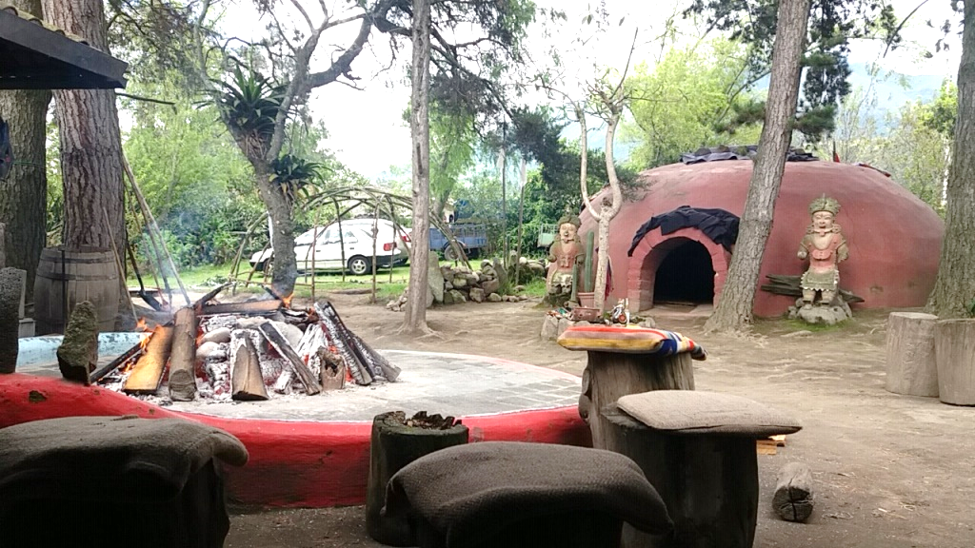
RITUALES
ANCESTRALES

Slide 10
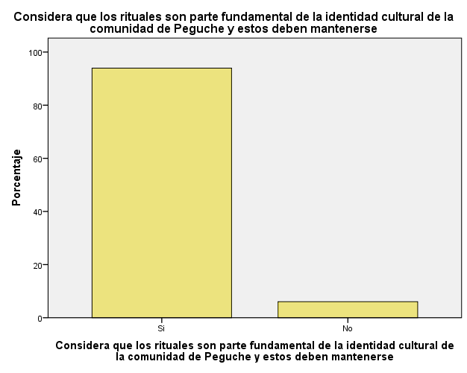
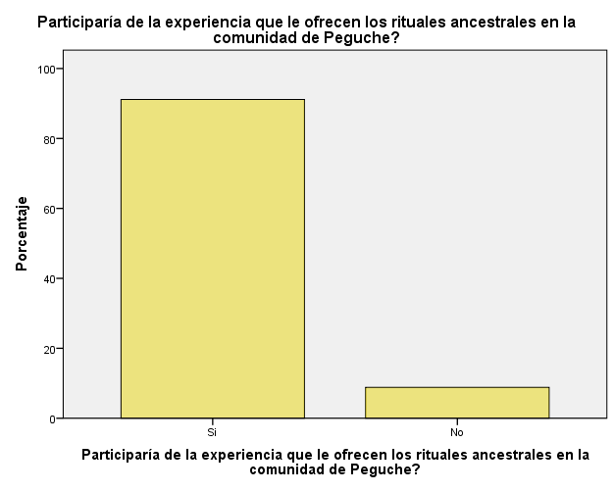
Genéro
52,6% femenino
Edad
48% de 18 a 25 años
Ocupación
Estudiantes
País de origen
Ecuador (55,8%), seguido de estudiantes Alemanes (7%).
Motivo
Por sus paisajes naturales, por el 52,1%
PÉRFIL DEL TURISTA

Slide 11
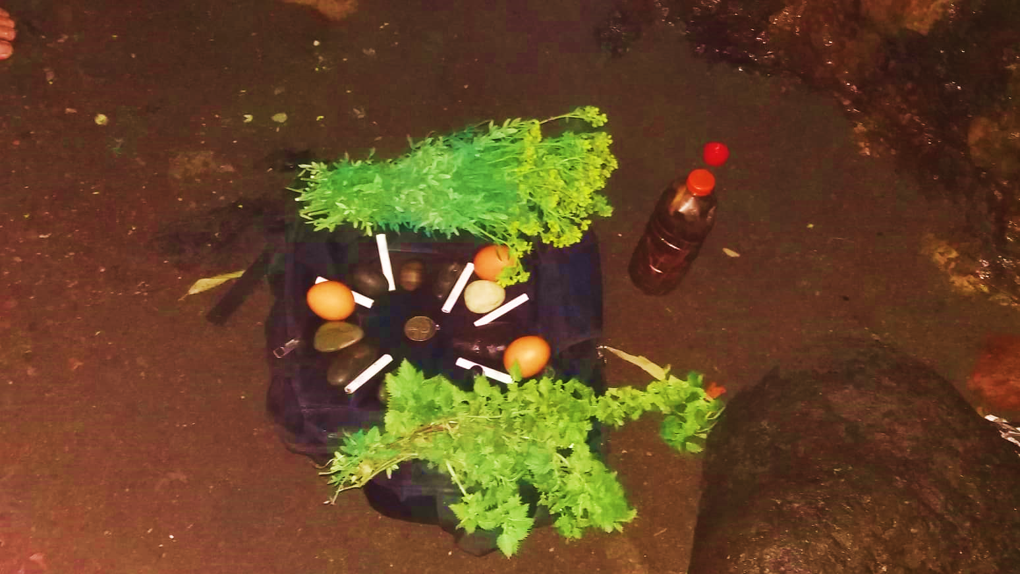
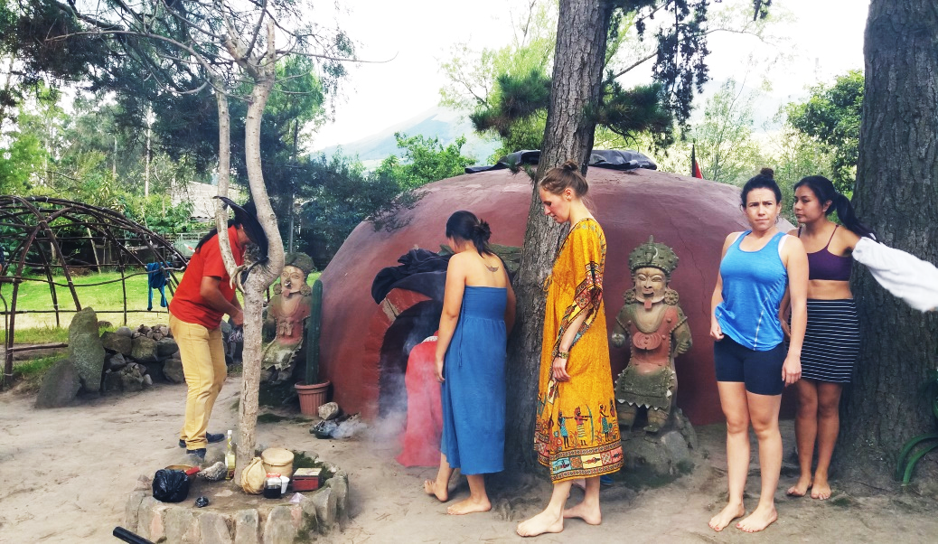
RITUALES ANCESTRALES
RITUAL
Expresión del conocimiento tradicional
Práctica del saber ancestral y religioso
RITO
Manifestaciones que constituyen momentos
Existencia espiritual
Preparación previa, se identifica claramente tres etapas
La intervención de elementos, rondas, cantos y oraciones.
Serie de acciones o actitudes asignadas
Intervienen las percepciones y las emociones
¿ QUE ES?

Slide 12
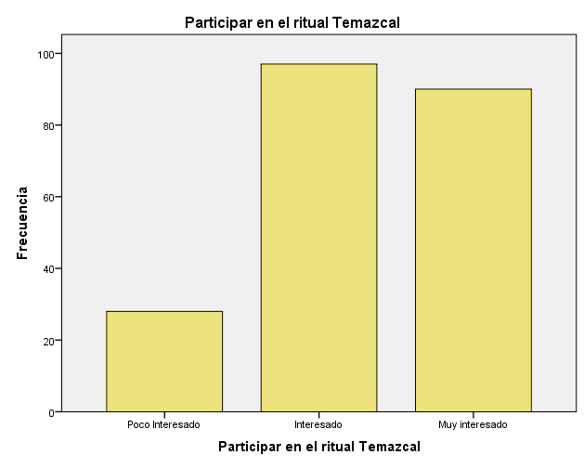
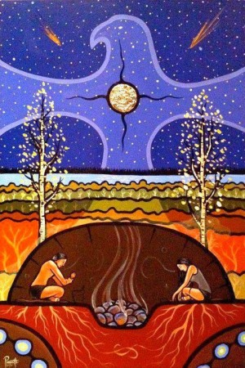
“ Lengua yuto – nahua náhuatl significa Tema y cdli significa casa “
“ La unión o nexo entre los humanos y el mundo espiritual “
TEMAZCAL

Slide 13
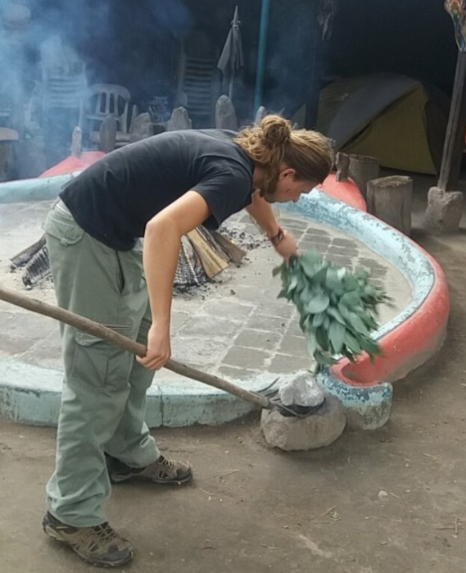
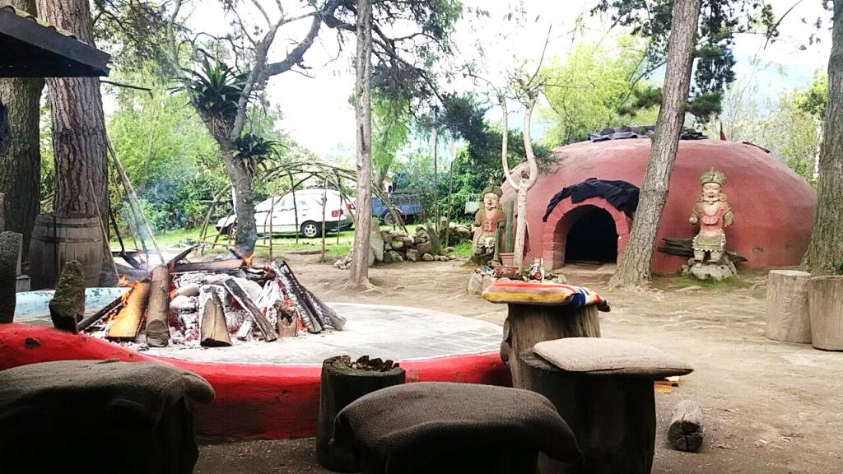
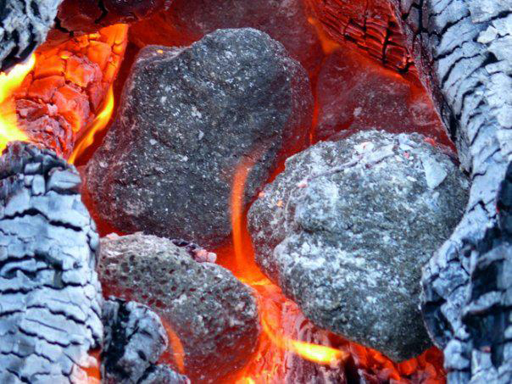
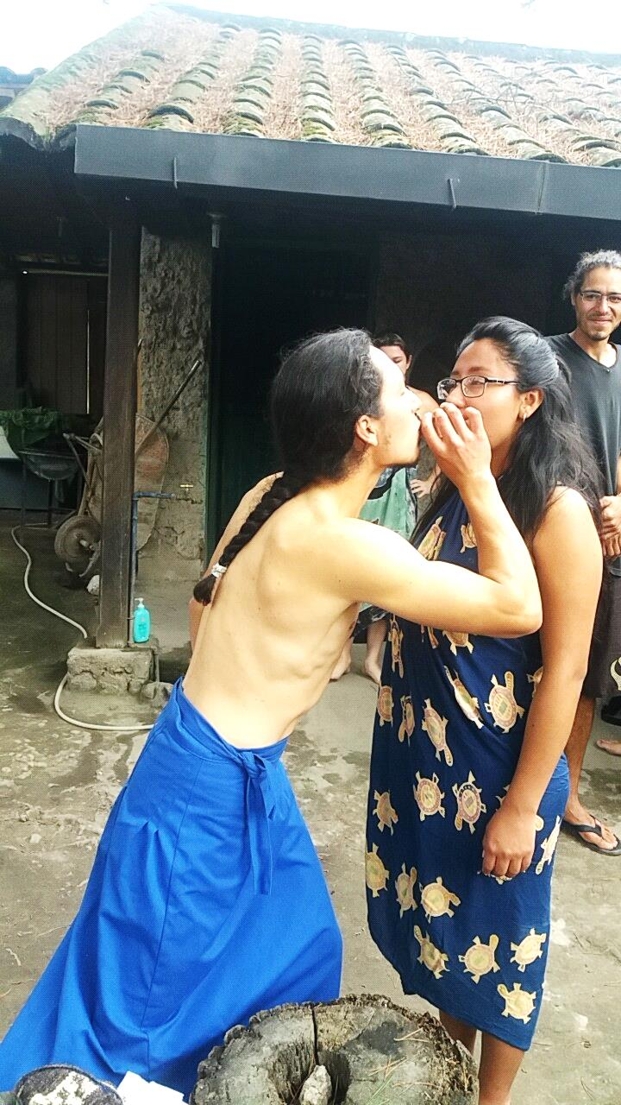
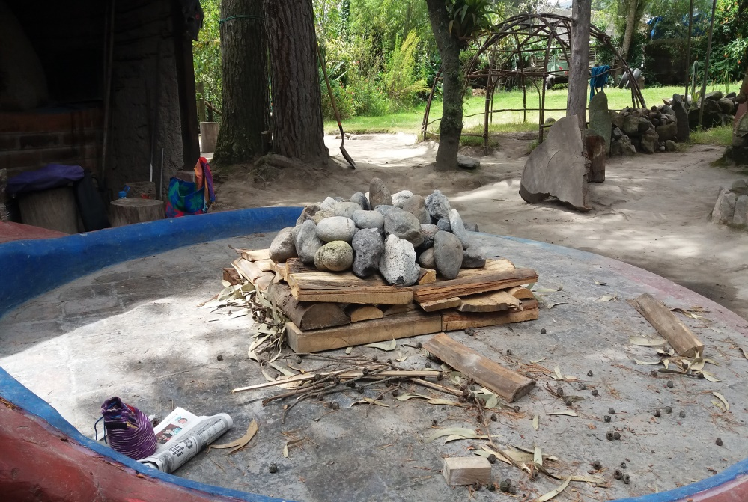
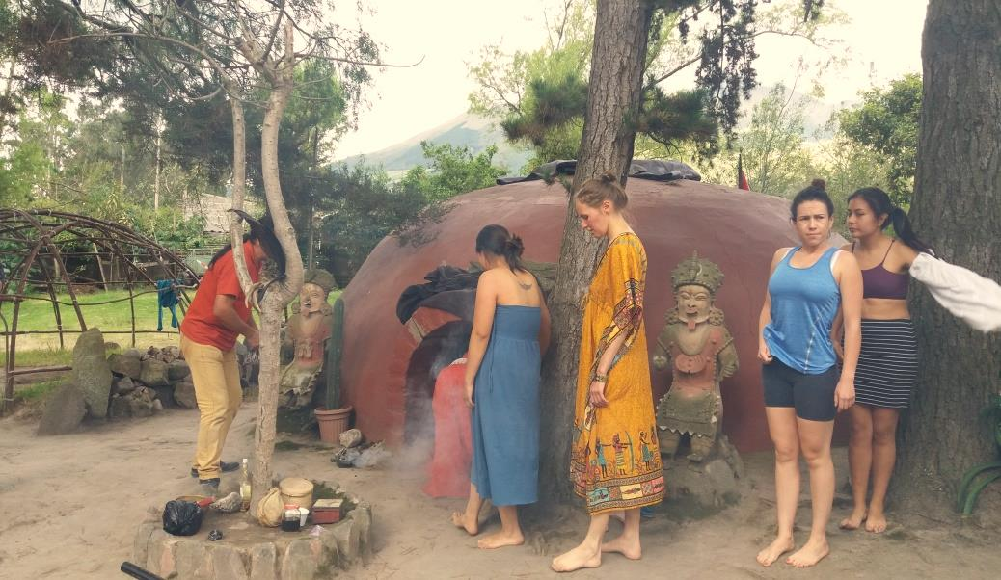
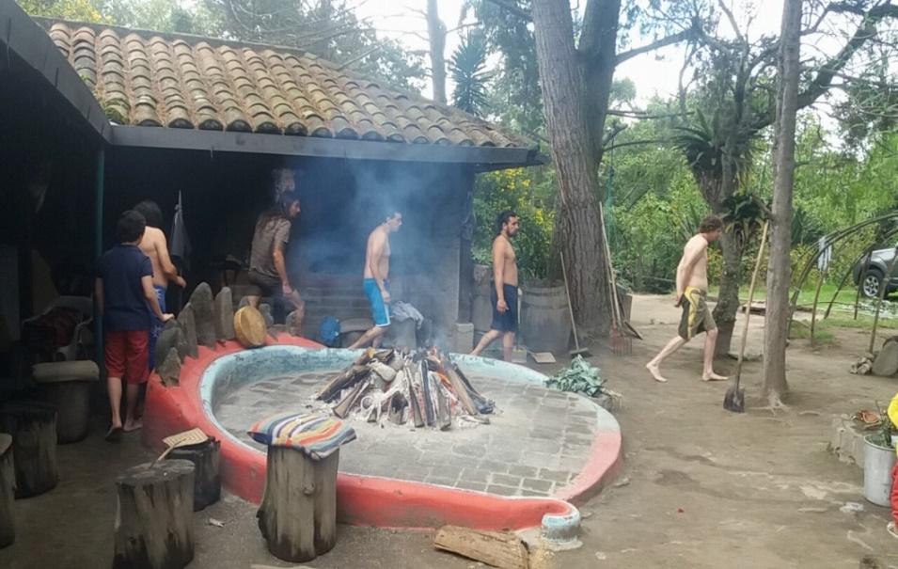
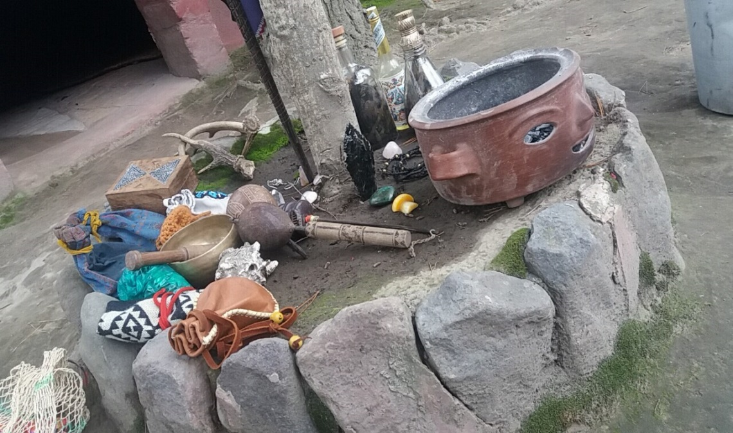
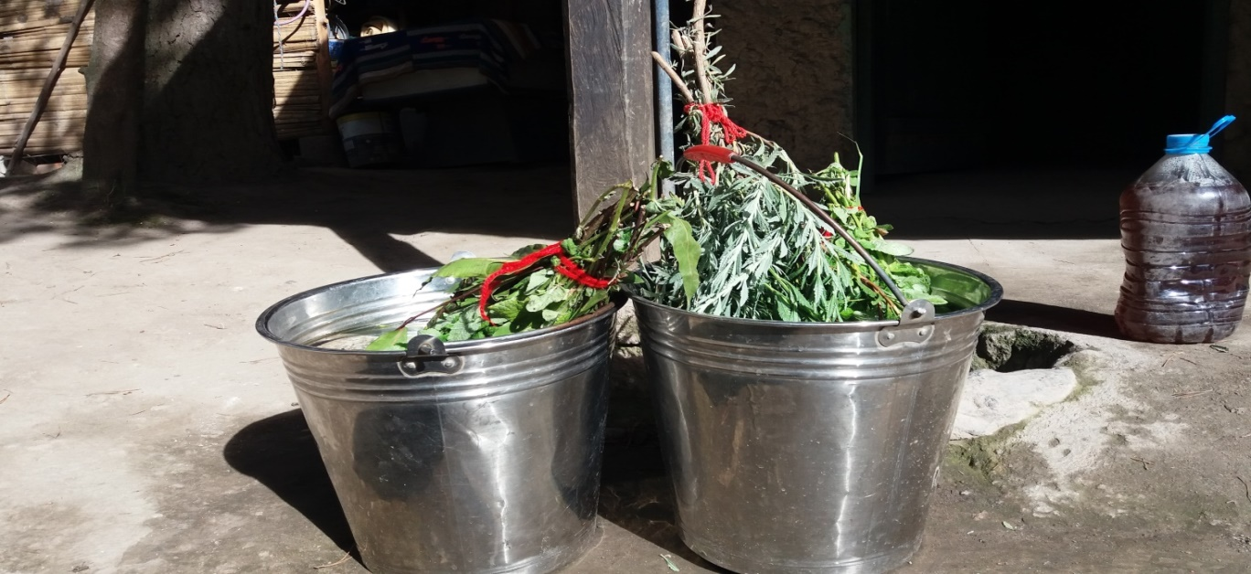

Slide 14
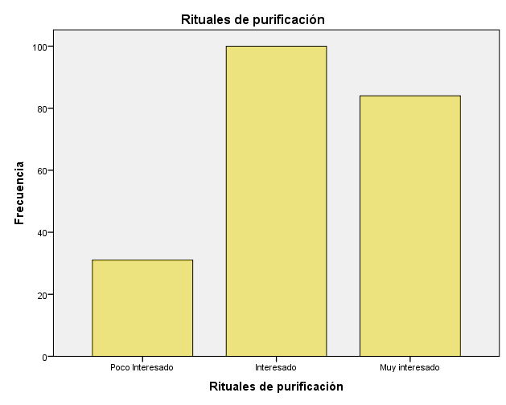
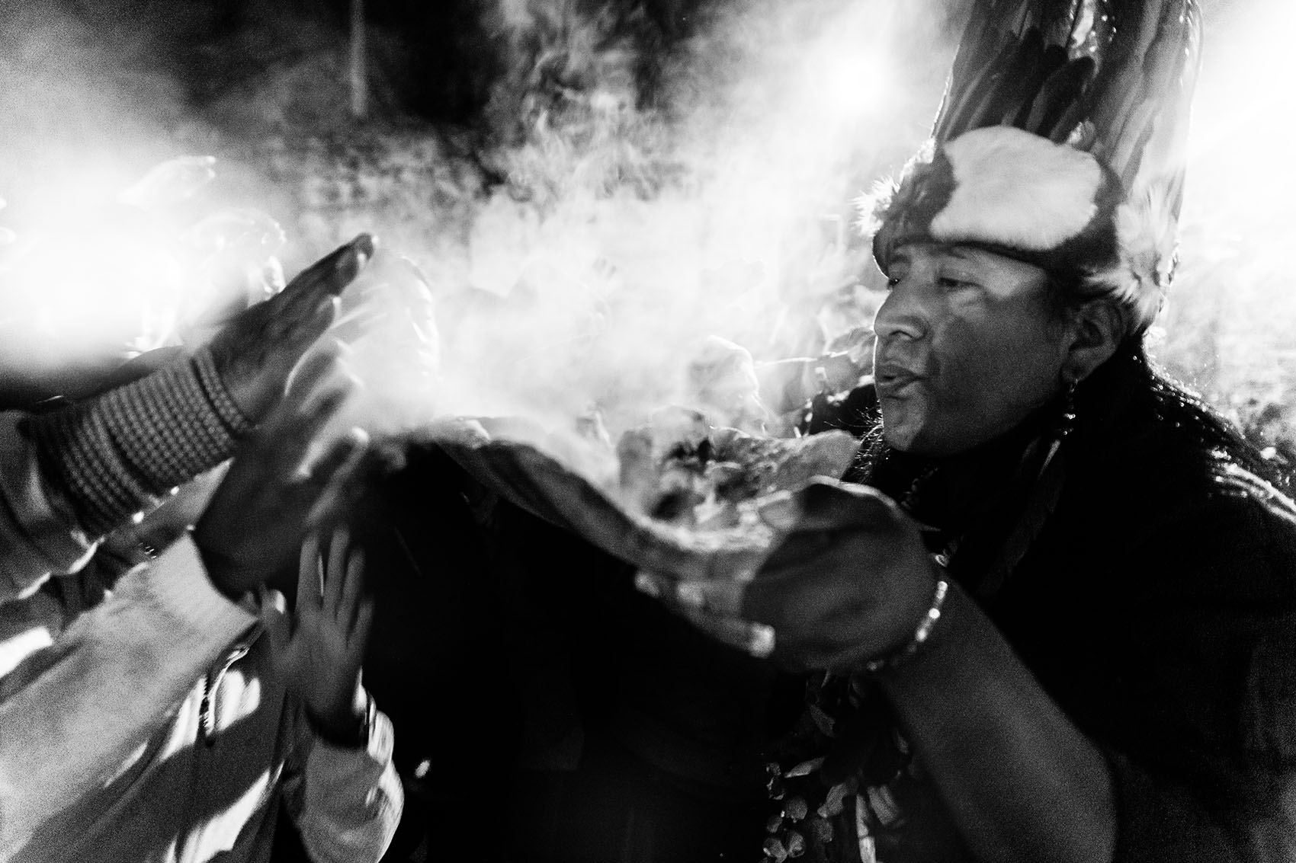
“El agua es el elemento que representa la purificación de la tierra, personas y objetos, la cual nutre y da vigor a la vida”
“Renovar y fortalecer las energías”
purificación en la cascada

Slide 15
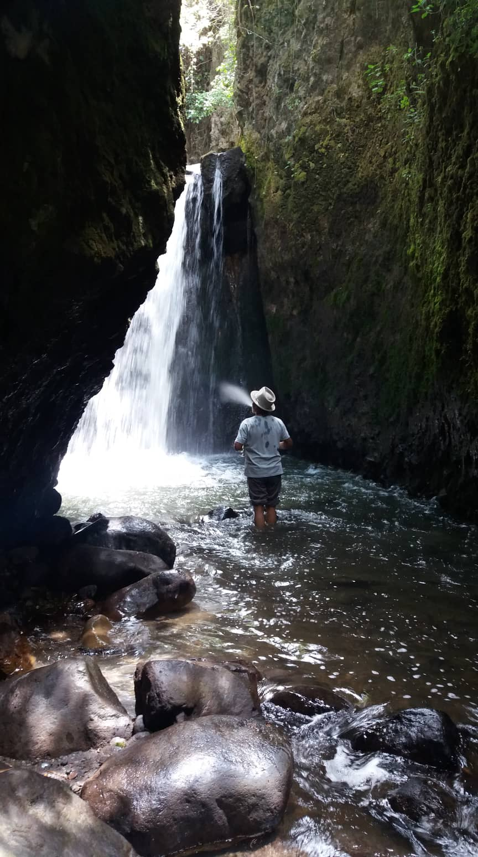
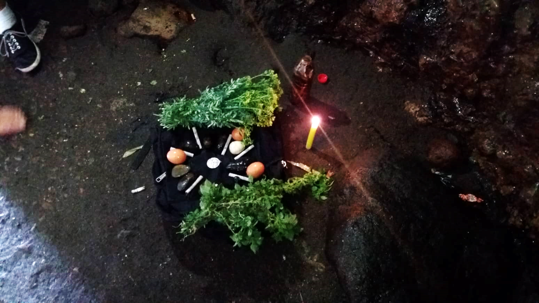
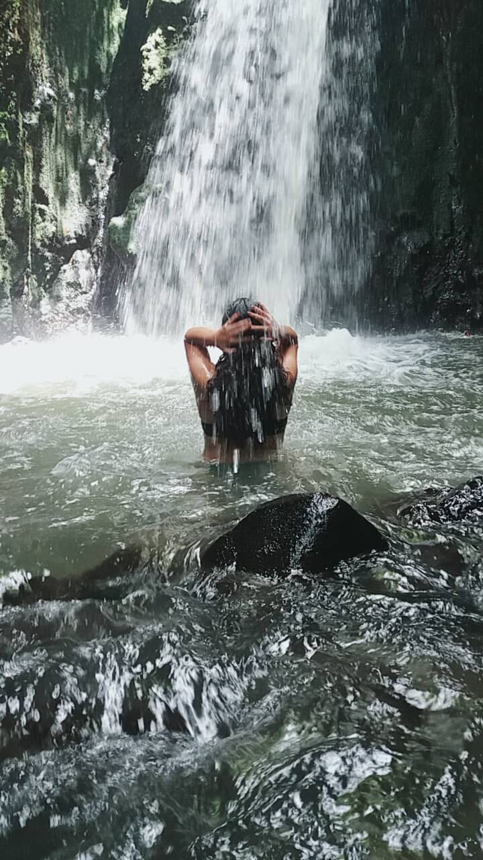
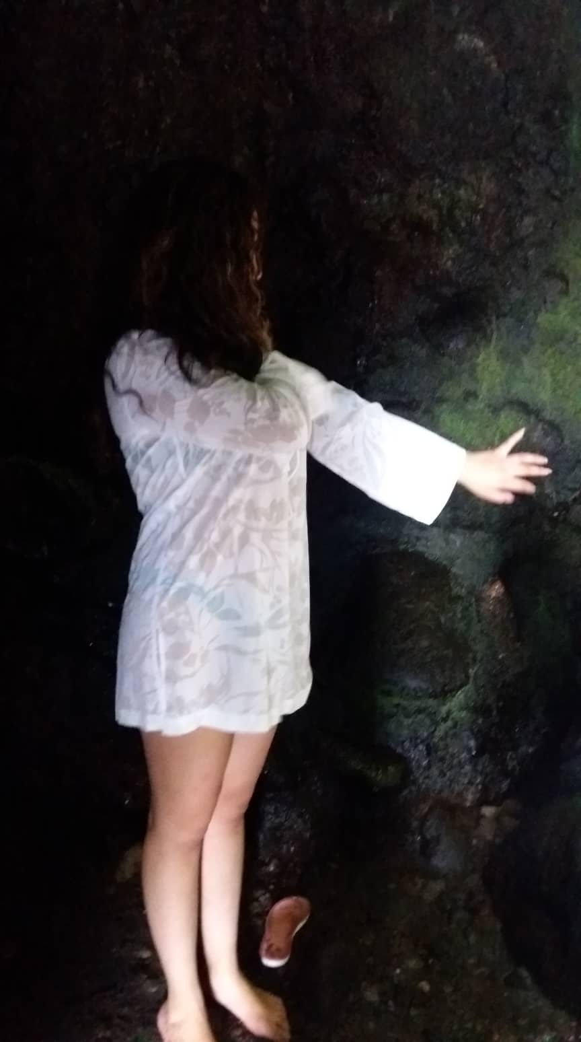
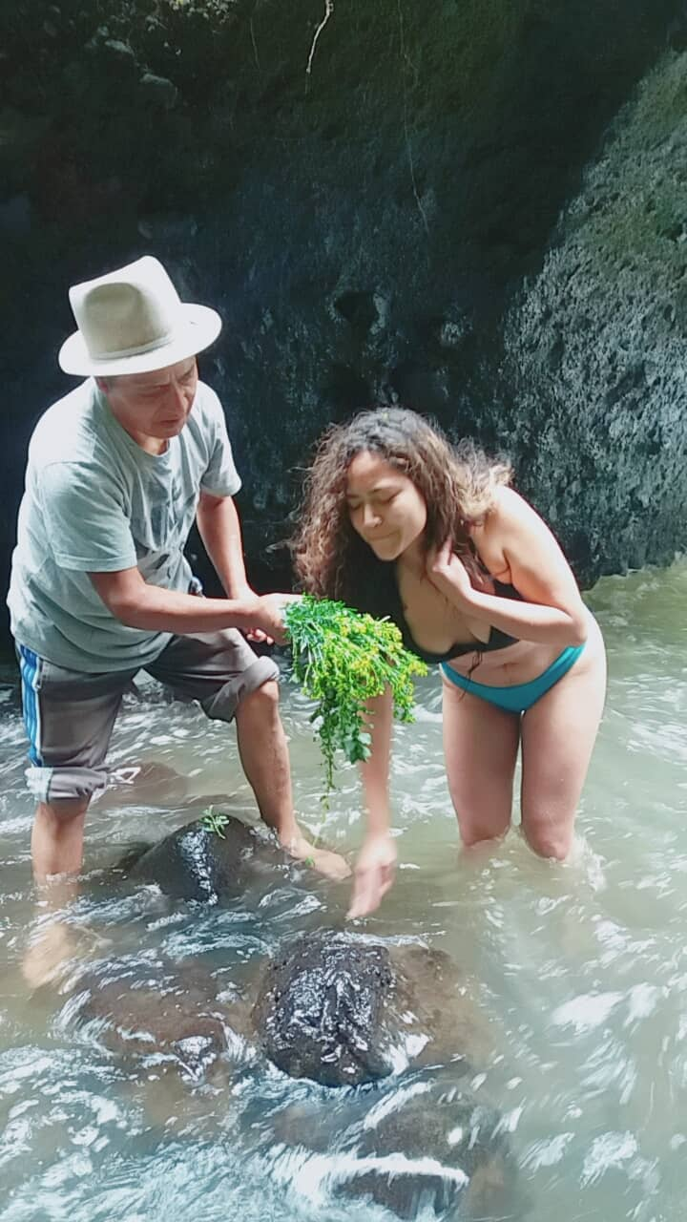

Slide 16
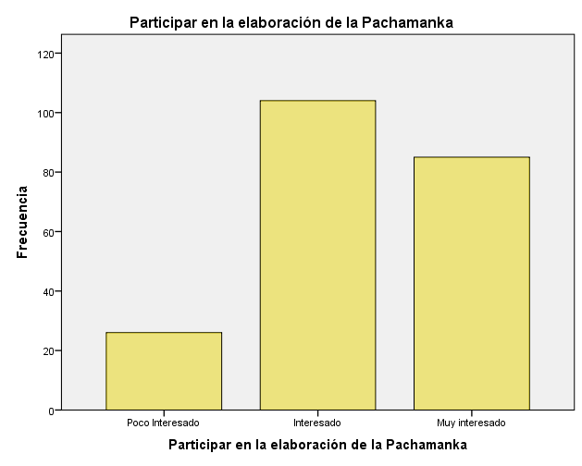
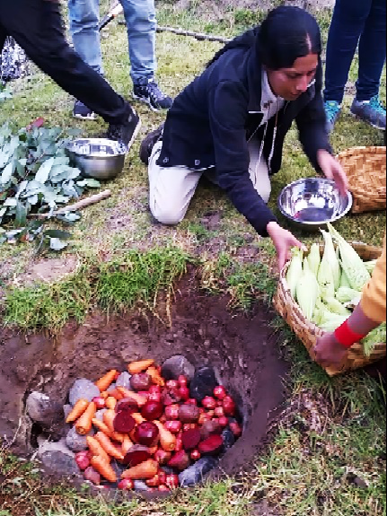
“Cocinar los alimentos en un horno bajo tierra, acercamiento a lo natural ”
“Reconectarse con la pachamama”
pachamanka

Slide 17
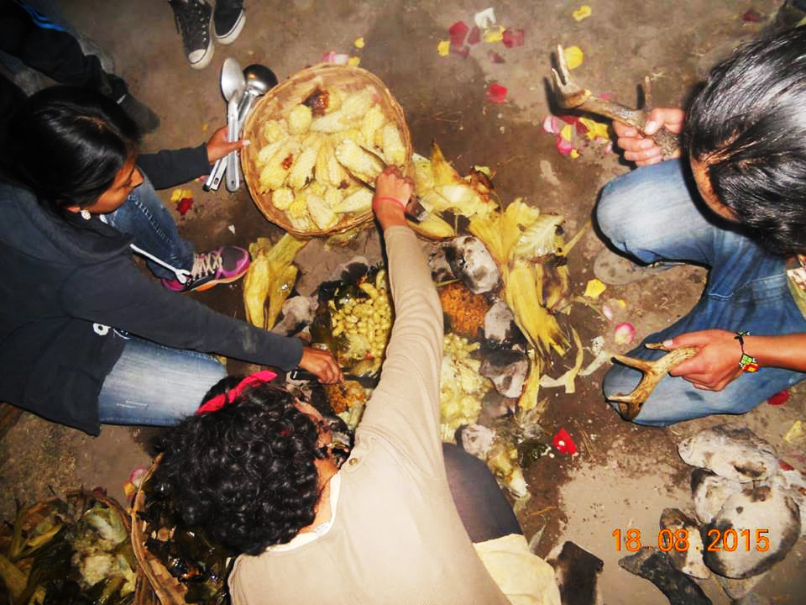
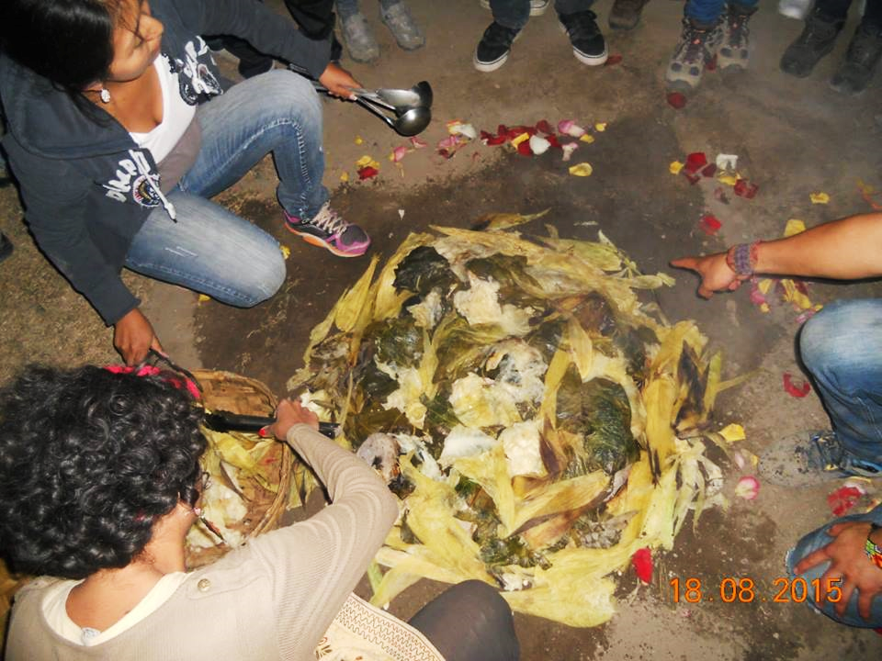
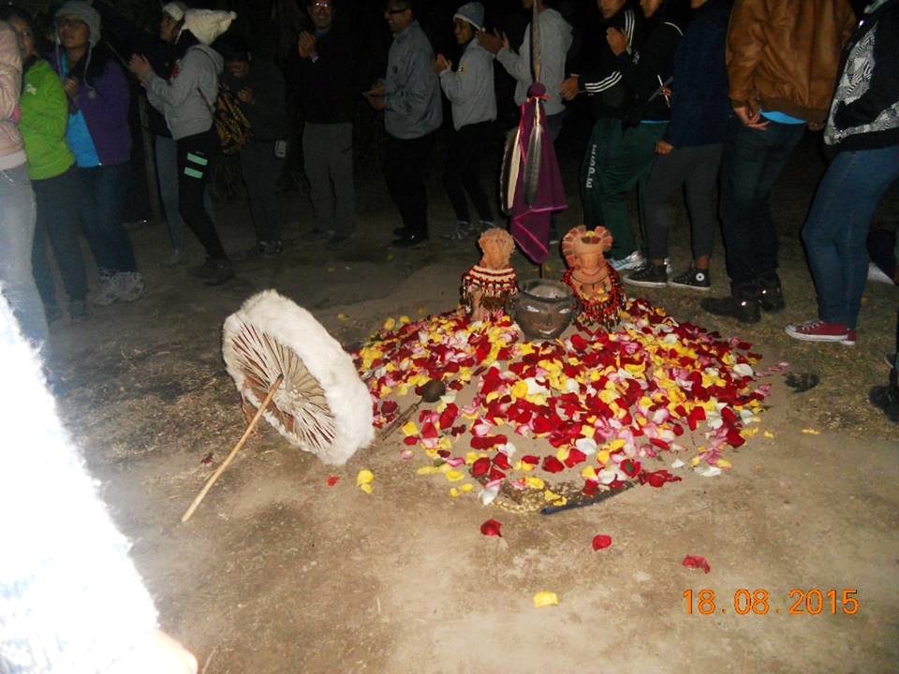
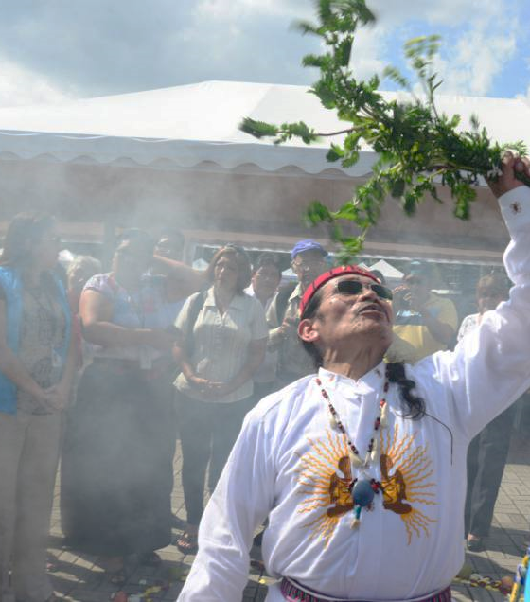
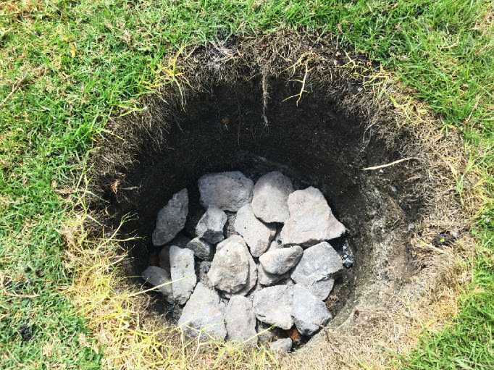
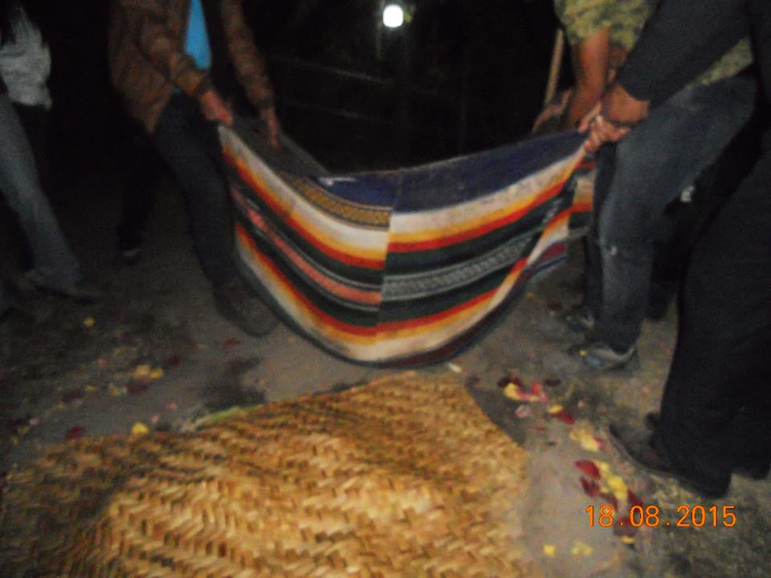
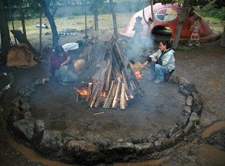
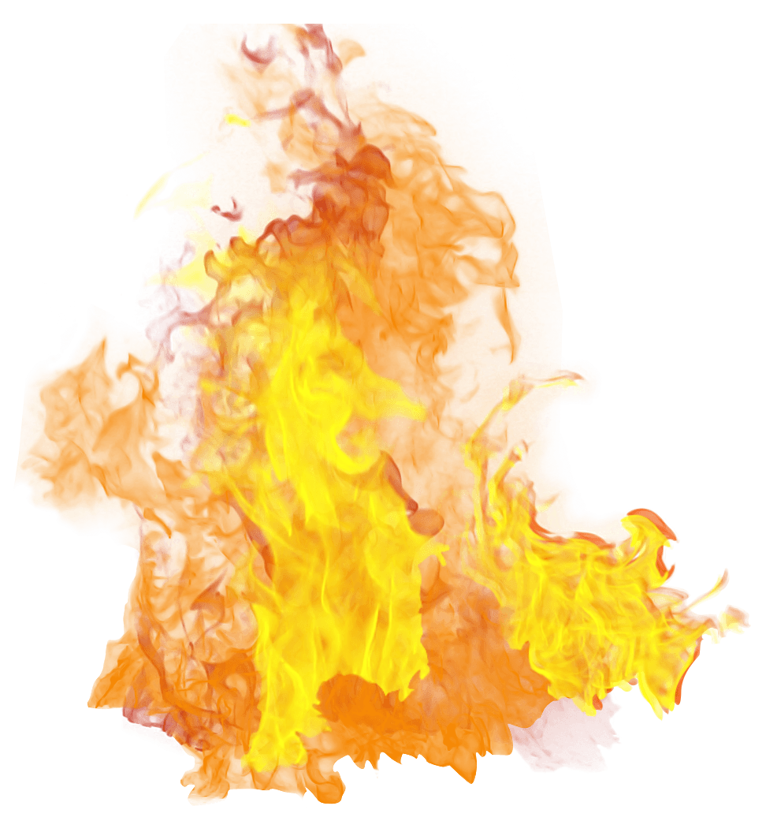
Pacha: tiempo/espacio
Manka: olla
El gran padre o abuelo fuego
Hermana madre agua
Aire, frutas que representan la frescura de la vida
La tierra que sostiene la luz del sol, el agua y el aire

Slide 18
PROPUESTA
Añadir una sección a la Guía turística
Mejorar la actividad turística
Busca la revalorización de las costumbres y tradiciones
Promocionar estas actividades en las 11 agencias de viajes

Slide 19
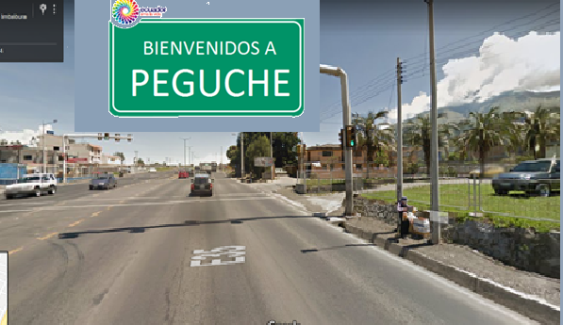
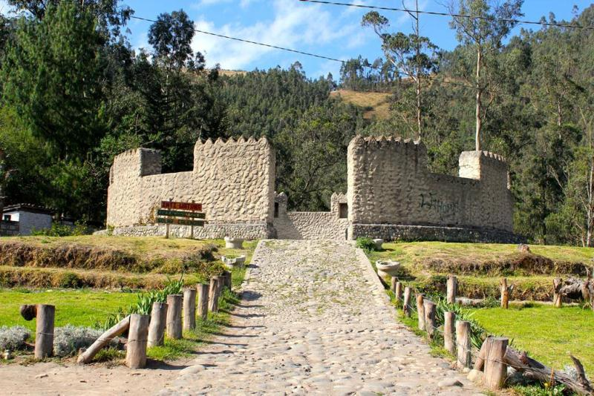
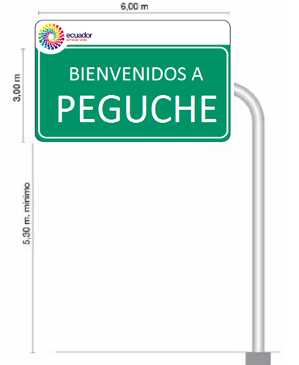
SEÑALIZACIÓN
Valla soporte tubular
MEDIDA 2, 40 M X 0,60 M
6,00 m X 3,00 m.
Señal turística de medida 2, 40 m y 0,60

Slide 20
Revista Otavalo 3D
“Un contacto con la naturaleza y la cultura”

Slide 21
conclusiones
Comunidad indígena es de vital importancia el uso de herramientas para realizar los rituales ancestrales, son los medios para fortalecer el vínculo entre su cuerpo y la tierra
El ayllu es el principal componente de las comunidades indígenas, pues su ritualidad y ancestralidad
A pesar que la comunidad de Peguche realiza algunos de los rituales ancestrales en las épocas de festividades
Para el desarrollo y difusión de los rituales ancestrales, es necesario el apoyo e interés de la comunidad como tal, el Hostal Ayahuma

Slide 22
RECOMENDACIONES
Dar la apertura a los integrantes de la comunidad a expresar sus opiniones con respecto al desarrollo turístico
Aporte al desarrollo turístico de la comunidad de Peguche la implementación de la sección publicitaria “Rituales Ancestrales”,
Yachak, promueva el conocimiento y desarrollo de los rituales ancestrales a las nuevas generaciones

Slide 23
Achkakuna pakrachu.

